Slide 1
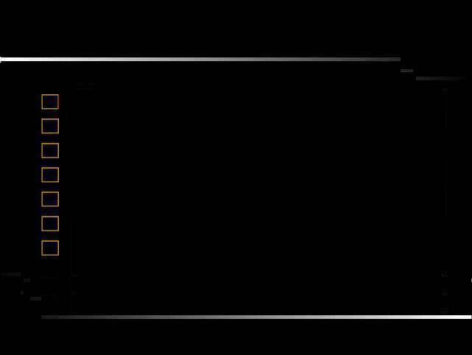

美化窗体
全国计算机等级考试四合一过关训练二级Access
1. 使用自动套用格式
选择“格式”菜单中的“自动套用格式”命令，打开“自动套用格式”对话框，
其中包含了系统提供的固定样式，用户通过选择可以快速设置窗体的字体
、颜色和边框。
2. 设置窗体的“格式”属性
在Access中，还可以利用窗体的“格式”属性对窗体的格式、显示元素等进
行美化和设置：单击窗体左上角的“窗体选择器”下拉列表框，选择“窗体”，
单击工具栏的“属性”按钮，打开窗体的属性表，选择“格式”标签。

Slide 2

美化窗体
全国计算机等级考试四合一过关训练二级Access
3. 添加当前日期和时间
如果当前窗体中含有页眉，则将当前日期和时间插入到窗体页眉中，否则
插入到主体节中。如果要删除日期和时间，可以先选中它们，然后再按Del
键。
4. 对齐窗体中的控件
为美化窗体，用户可以对控件进行选中、移动、改变大小等操作，还可以
对齐窗体中的控件。
对齐多个控件的方法是选择“格式”菜单中的“对齐”命令，此命令包括：靠左

Slide 3
美化窗体
全国计算机等级考试四合一过关训练二级Access
、靠右、靠上、靠下、对齐网格5种方式。前4种方式都是用最靠边的控件
边缘作为对齐其他控件的基准线，对齐网格则是将控件的上边缘和左边缘
于最近的网格点或线对齐。
另外，为方便使用还可以将多个控件组合在一起，对多个控件进行整体的
操作。组合控件的方法是：选择要组合成一组的控件，然后选择“格式”菜
单中的“组合”命令，则将选择的控件组合到一个组中。

